Slide 1
خ خـ

Slide 2
خو
خـا
خي

Slide 3
خـِ
خـُ
خـَ

Slide 4
كلمات تبدأ بحرف الخاء

Slide 5
خـاتـم

Slide 6
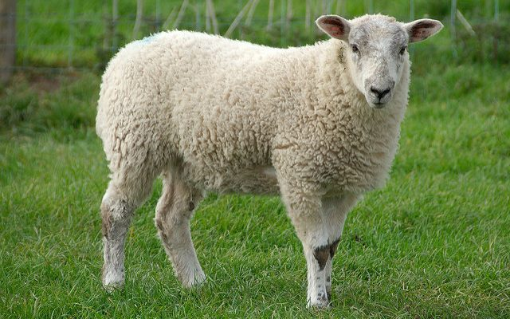
خَـروف

Slide 7
خَـمـسـة

Slide 8
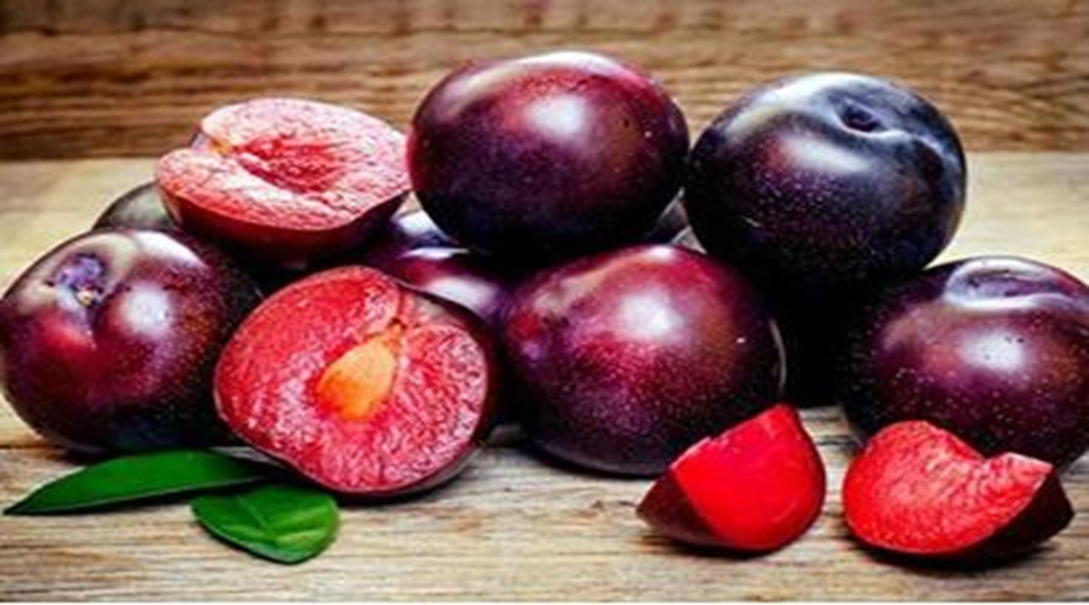
خَـوخ

Slide 9
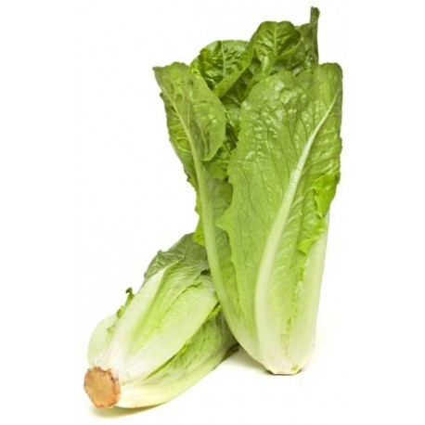
خَـس

Slide 10
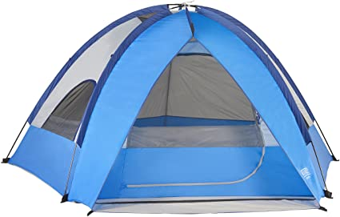
خَـيـمـة

Slide 11
خَـريـف

Slide 12
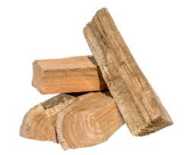
خَـشـب

Slide 13
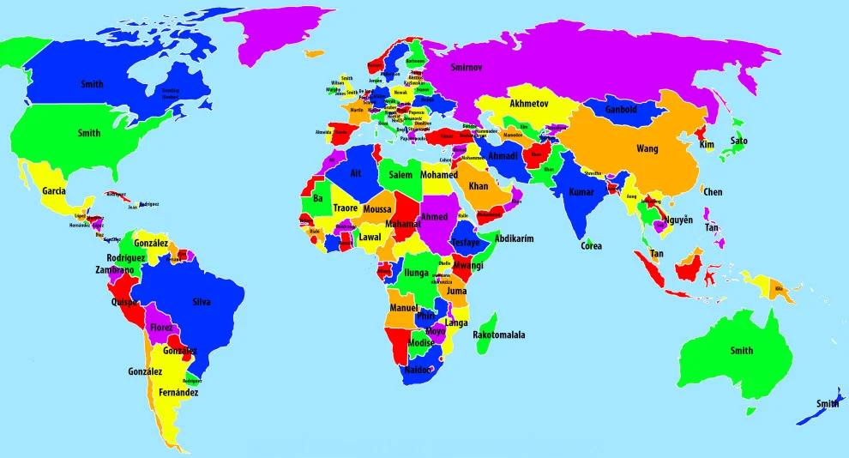
خَـريـطـة

Slide 14
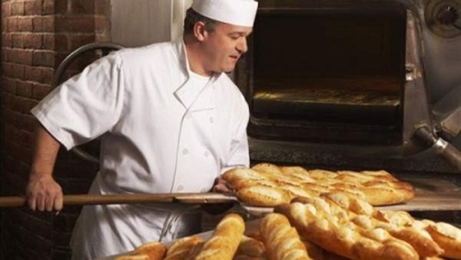
خَـبـاز

Slide 15
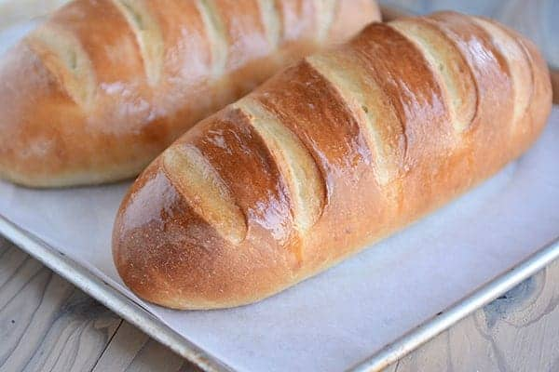
خُـبـز

Slide 16
خُـضـار

Slide 17
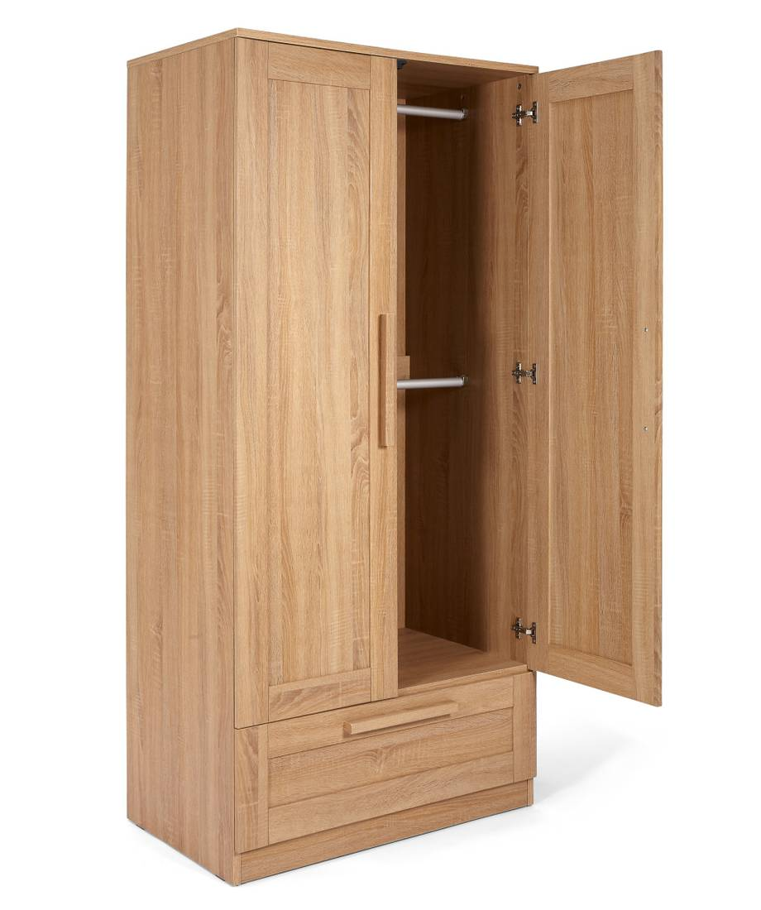
خِـزانـة

Slide 18
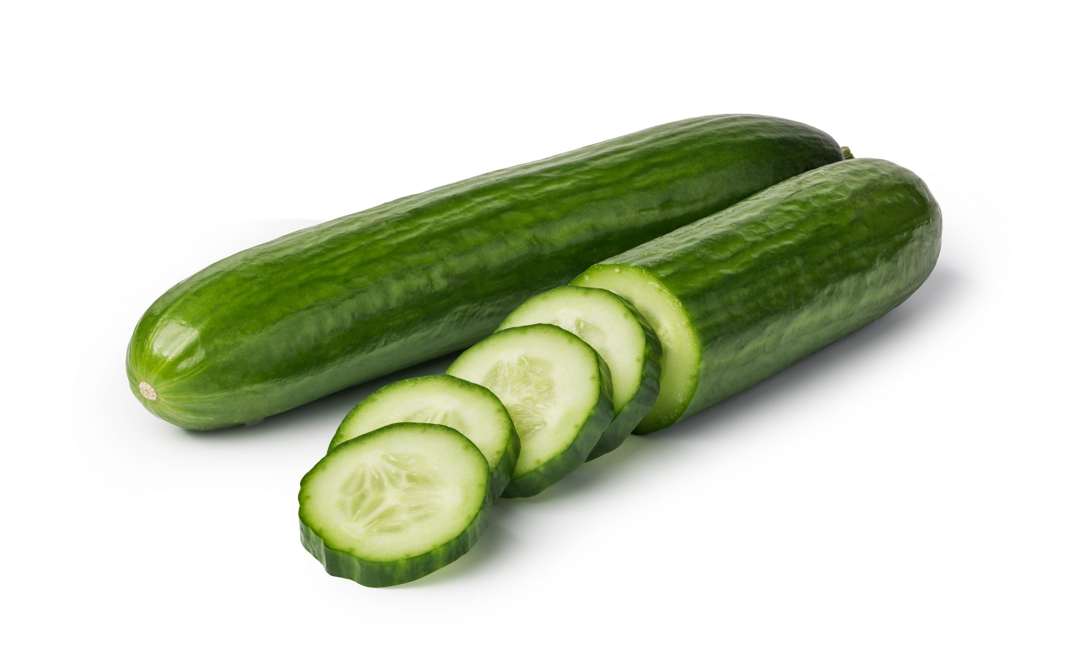
خـيـار

Slide 19
خـيـطان

